Slide 1

Ánh sáng có vai trò
gì trên Trái Đất

Slide 2


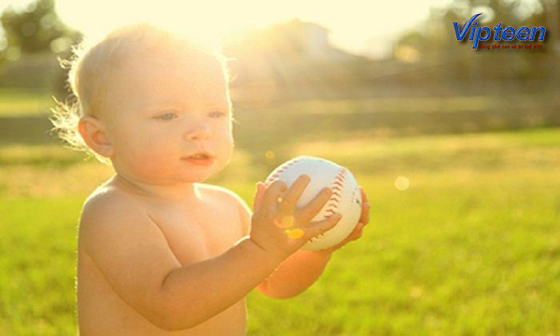
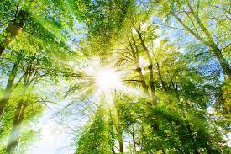
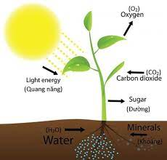
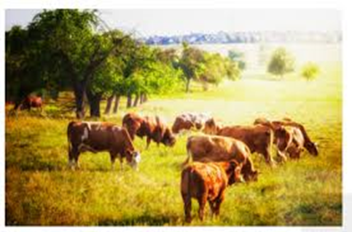
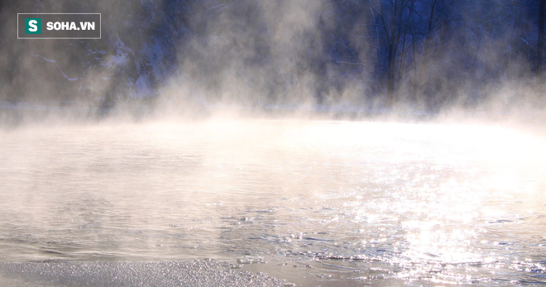
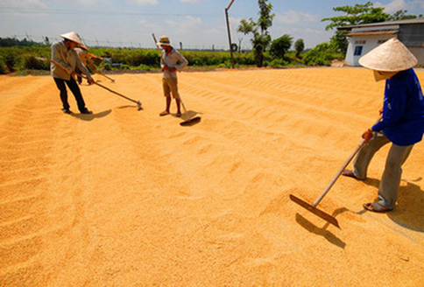
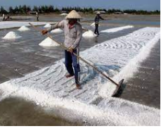
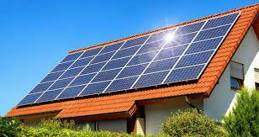
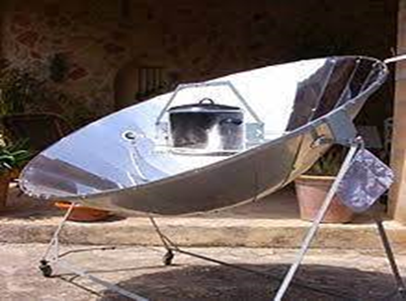
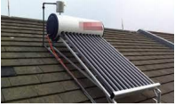
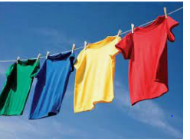
Vai trò của ánh sáng trên Trái Đất

Slide 3
Ánh sáng có vai trò rất quan trọng
- Ánh sáng giúp chúng ta nhìn thấy mọi vật xung quanh, sưởi ấm muôn loài, chiếu sáng trong đời sống, sản xuất, học tập,…
- Giúp sinh vật trên Trái Đất sinh trưởng và phát triển.
- Giúp bốc hơi nước trong vòng tuần hoàn của nước trong tự nhiên.
- Giúp động vật dễ dàng di chuyển tìm kiếm thức ăn và phát hiện các mối nguy hiểm.
- Ánh sáng Mặt Trời tạo ra điện giúp các phương tiện di chuyển như: xe, tàu, máy bay, … chạy bằng năng lượng Mặt Trời, tạo ra nhiệt giúp nấu ăn, làm muối, phơi lúa, phơi quần áo,…

Slide 4
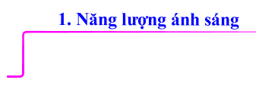
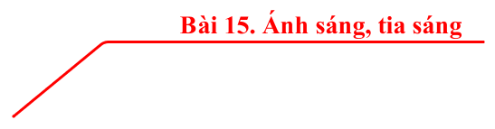




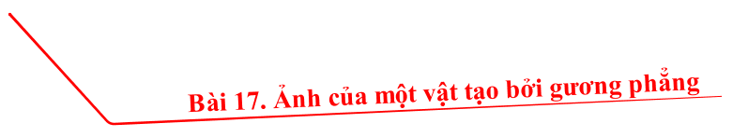

Slide 5
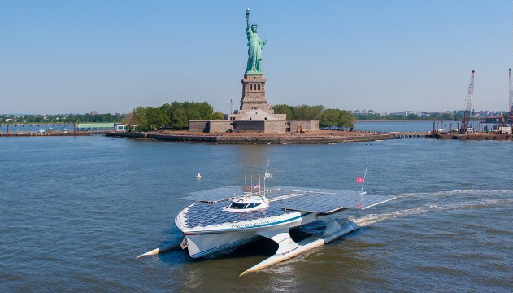
CHỦ ĐỀ 5: ÁNH SÁNG
BÀI 15: ÁNH SÁNG , TIA SÁNG

Slide 6
1. NĂNG LƯỢNG ÁNH SÁNG
Thí nghiệm 1: Thu năng lượng ánh sáng
Dụng cụ
Cách tiến hành
Tiến hành thí nghiệm
https://www.youtube.com/watch?v=L1ICiZYnnss

Slide 7
b. Kết luận:
- Ánh sáng là một dạng của năng lượng.
- Năng lượng ánh sáng có thể thu được bằng nhiều cách khác nhau.

Slide 8

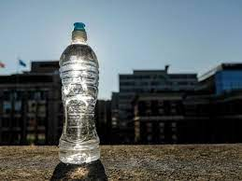
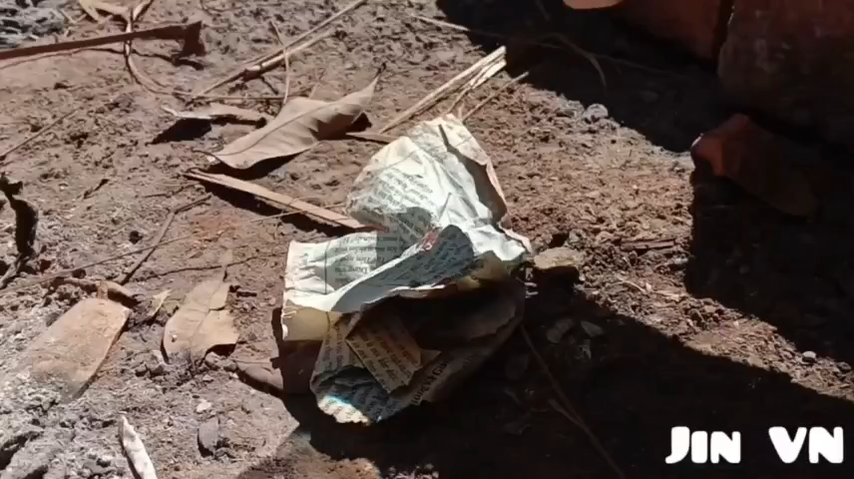
Vì sao chai nước để ngoài nắng, sau một khoảng thời gian thì nóng lên?
TRẢ LỜI
Chai nước đã thu năng lượng ánh sáng và năng lượng ánh sáng đã chuyển hoá thành nhiệt năng làm cho chai nước nóng lên.

Slide 9
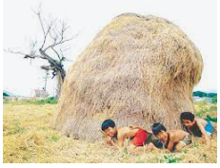
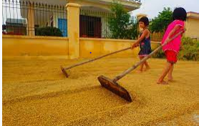
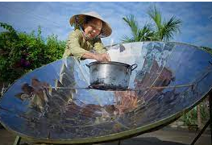
Thu năng lượng ánh sáng chuyển hoá thành nhiệt năng
Phơi quần áo
Phơi rơm rạ
Phơi thóc
Làm muối
Bếp năng lượng mặt trời
Bình nước nóng năng lượng MT

Slide 10
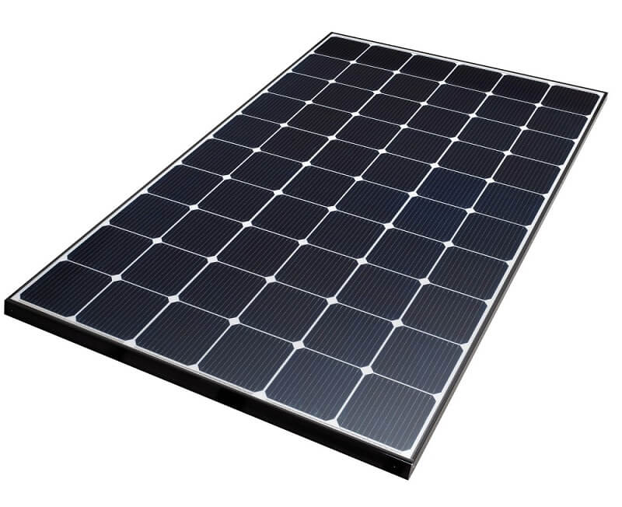
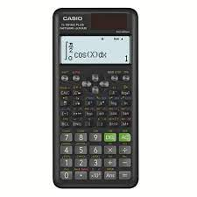
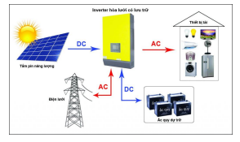
Thu năng lượng ánh sáng chuyển hoá thành điện năng
Pin mặt trời
Máy tính cầm tay sử dụng năng lượng mặt trời
Hệ thống điện mặt trời hòa lưới

Slide 11

Hệ thống điện mặt trời hòa lưới
Cần ưu tiên sử dụng năng lượng ánh sáng mặt trời, đây là nguồn năng lượng vô tận vì năng lượng ánh sáng mặt trời là năng lượng tái tạo, năng lượng sạch thân thiện với môi trường . Việc sử dụng năng lượng ánh sáng mặt trời thay thế các nguyên liệu hoá thạch còn góp phần giảm ô nhiễm môi trường và hiệu ứng nhà kính.

Slide 12
2. CHÙM SÁNG VÀ TiA SÁNG
- Đường truyền của ánh sáng được biểu diễn bằng một đường thẳng có mũi tên chỉ hướng, gọi là tia sáng:

Slide 13

https://www.youtube.com/watch?v=GNRmHKaPrcc
Sử dụng nguồn sáng (gồm hộp đèn tạo chùm sáng và khe hẹp) để tạo các chùm sáng và quan sát các chùm sáng đó (Hình 15.2).
Hộp đèn
Các khe hẹp
Bóng đèn
▲ Hình 15.2. a) Hộp đèn tạo chùm sáng và khe hẹp; b) và c) Các chùm sáng

Slide 14
- Một chùm sáng hẹp song song có thể xem là một tia sáng.
Có 3 chùm sáng thường gặp:
+ Chùm sáng song song gồm các tia sáng không giao nhau trên đường truyền của chúng.
+ Chùm sáng hội tụ gồm các tia sáng giao nhau trên đường truyền của chúng.
+ Chùm sáng phân kì gồm các tia sáng loe rộng ra trên đường truyền của chúng.
B
A
B
A
B
A
B
A

Slide 15
3. VÙNG TỐi VÀ VÙNG NỬA TỐI

Slide 16
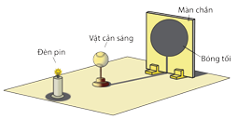
3. VÙNG TỐi VÀ VÙNG NỬA TỐI
- Dùng một đèn pin (loại bóng đèn nhỏ) để tạo ra một nguồn sáng hẹp.
Trong khoảng giữa đèn pin và màn chắn đặt một quả bóng nhỏ làm vật cản sáng.
- Vùng không gian phía sau quả bóng không nhận được ánh sáng trực tiếp từ nguồn sáng nên là vùng tối và trên màn chắn xuất hiện bóng tối của vật cản (Hình 15.5a).

Slide 17
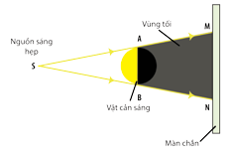
Để vẽ hình biểu diễn vùng tối phía sau vật cản sáng, ta thực hiện như sau:
Từ điểm sáng S, lần lượt vẽ hai tia sáng tới:
Tia SA, đi qua mép A của vật cản, cắt màn chắn tại điểm M.
Tia SB, đi qua mép B của vật cản, cắt màn chắn tại điểm N. Trên Hình 15.5b, vùng phía sau vật cản biểu diễn vùng tối.

Slide 18
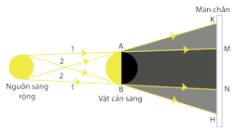
Đối với nguồn sáng rộng, phía sau vật cản sáng có vùng hoàn toàn không nhận được ánh sáng (vùng tối) và có vùng chỉ nhận được một phần ánh sáng từ nguồn sáng truyền tới (vùng tối không hoàn toàn hay vùng nửa tối) như trên

Slide 19
- Vùng tối là vùng nằm ở phía sau vật cản, hoàn toàn không nhận được ánh sáng từ nguồn sáng truyền tới.
- Vùng nửa tối là vùng nằm ở phía sau vật cản, nhận được một phần ánh sáng từ nguồn sáng truyền tới.

Slide 20
Hiện tượng nguyệt thực là hiện tượng khi Mặt Trăng đi vào vùng tối do Trái Đất tạo ra. Ở một số nơi trên trái đất, người ta không nhìn thấy mặt trăng, do nó bị Trái Đất che khuất
- Hiện tượng nhật thực là hiện tượng Trái Đất đi vào vùng tối do Mặt Trăng tạo ra . Khi đó, ở một số vị trí trên Trái Đất, người ta sẽ thấy Mặt Trời bị Mặt Trăng che khuất.
https://www.youtube.com/watch?v=udAfHWeK5Rw

Slide 22
Mặt trăng
3
2
MẶT TRỜI
A
1
Trái Đất
Hình 3.4

Slide 23
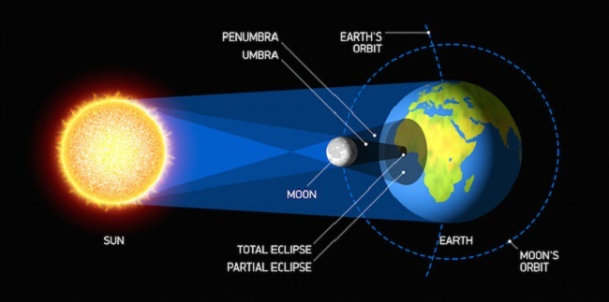

Slide 24
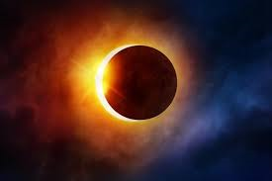

Slide 25
